Slide 1

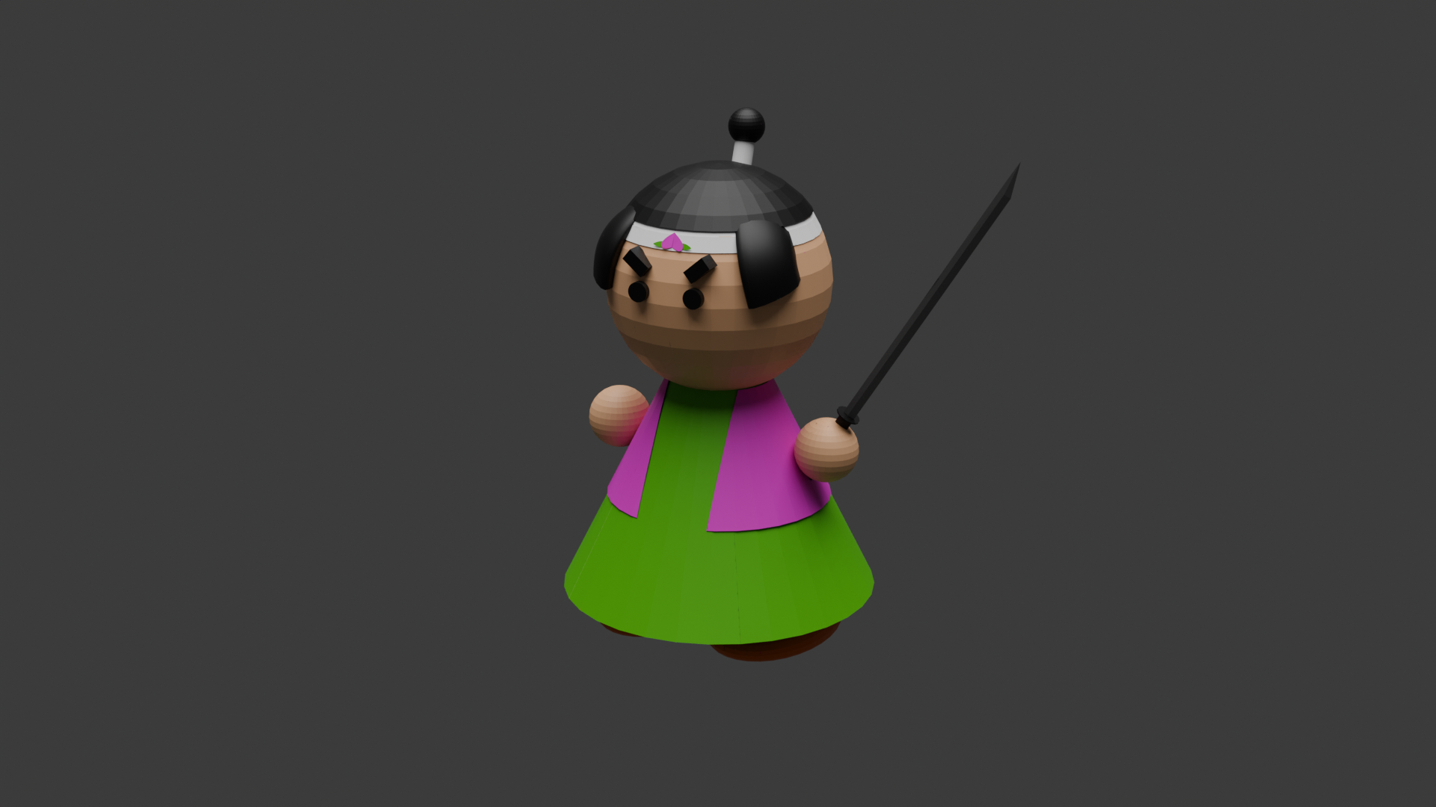
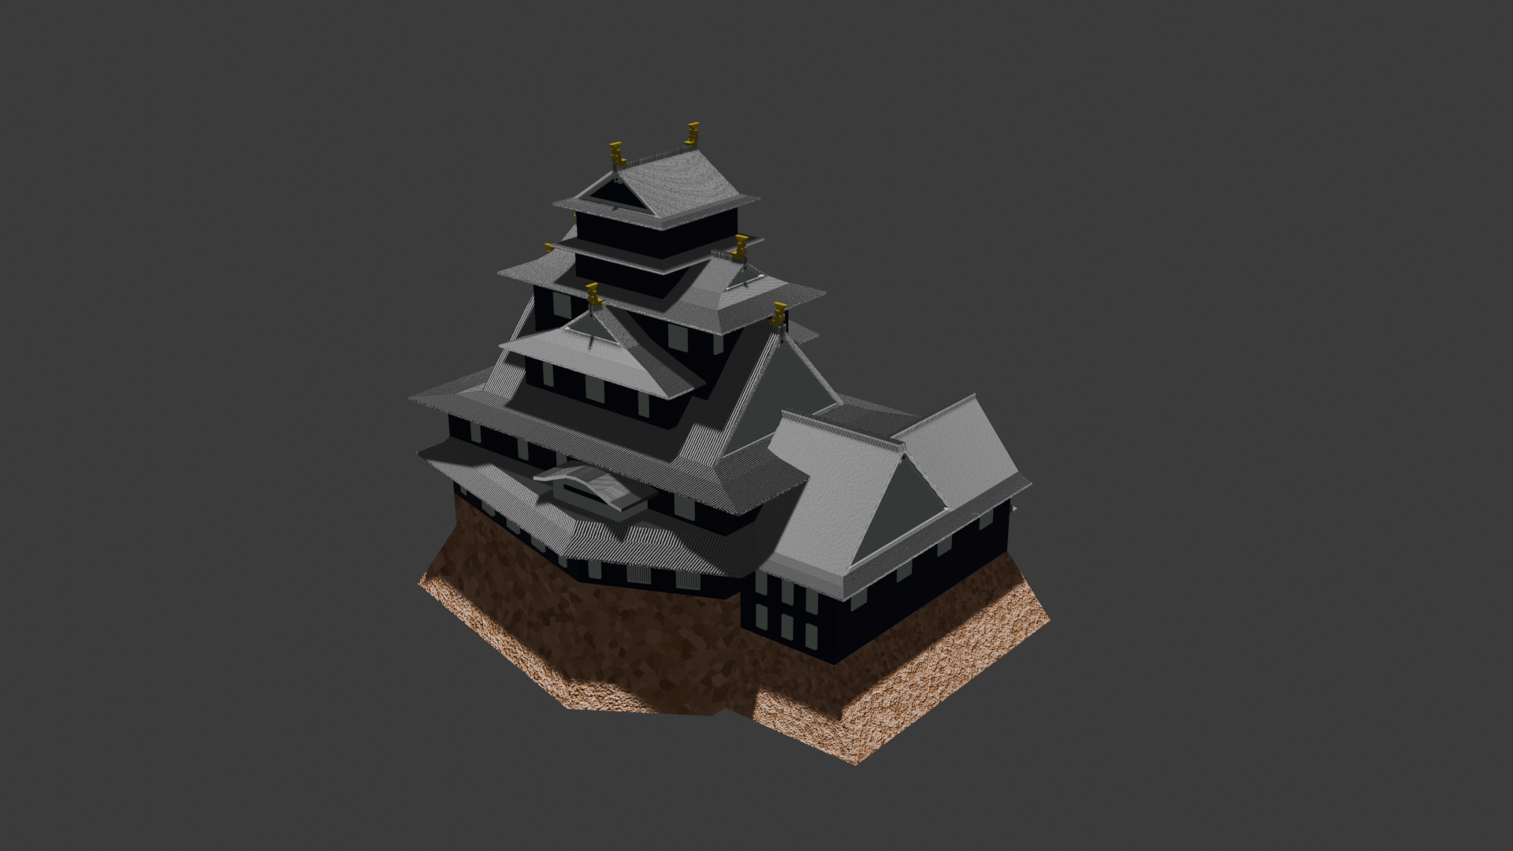
『Age of Okayama』

Slide 2

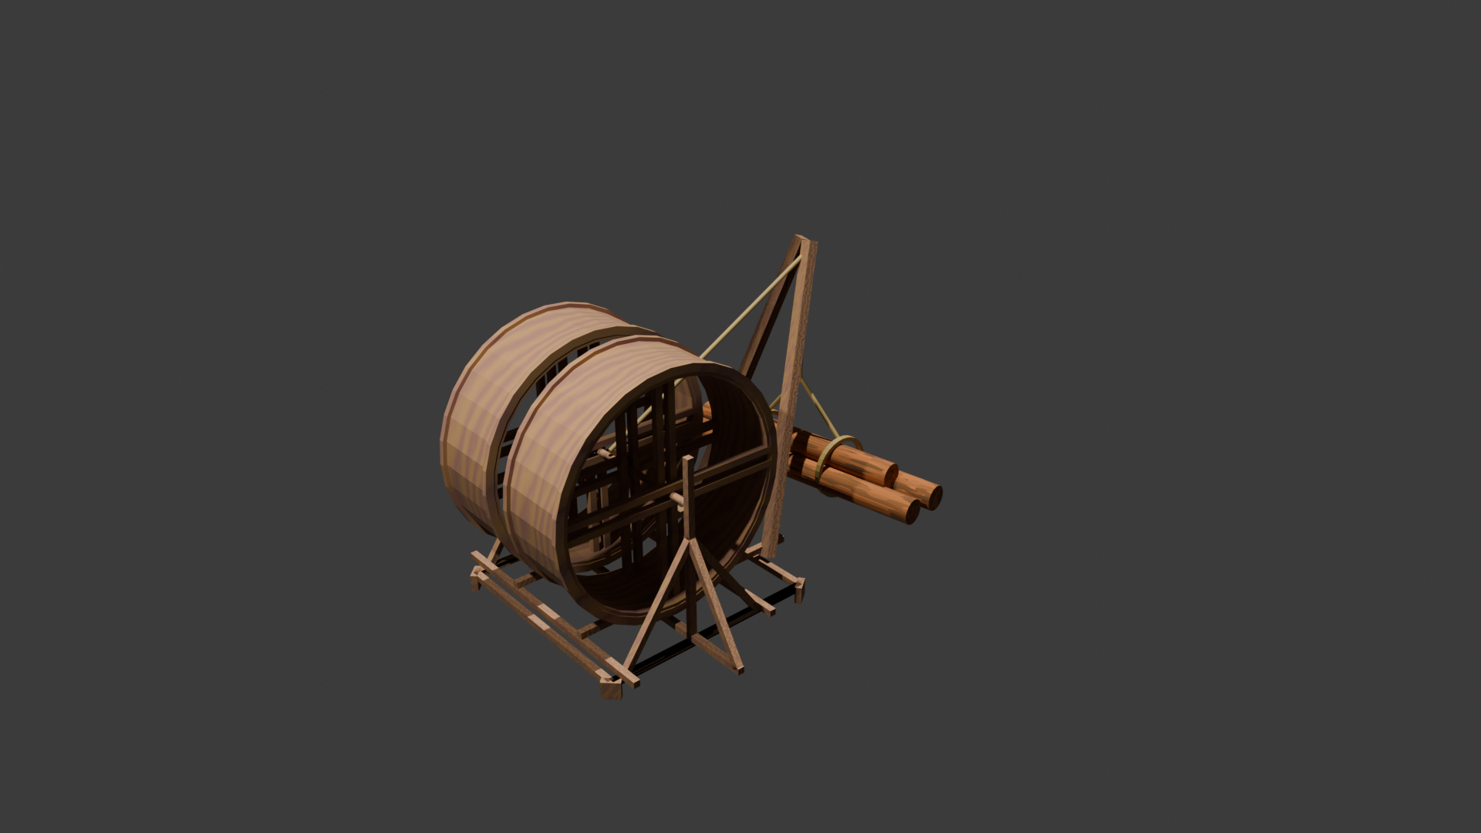
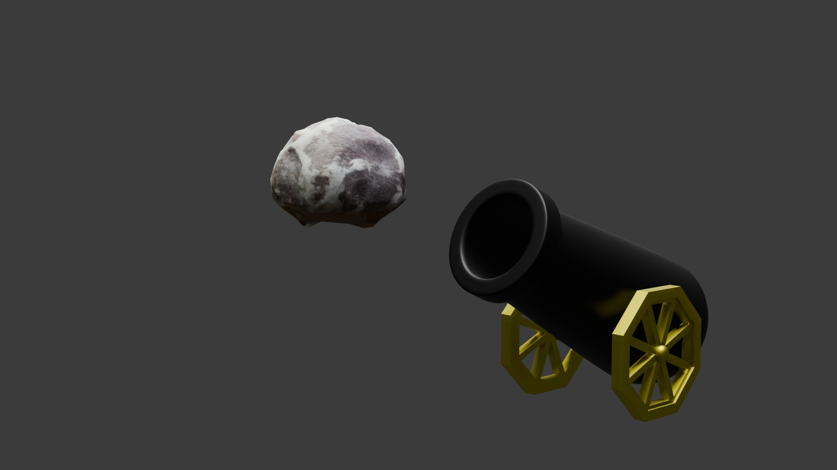
── 登場人物 ──
桃太郎
おじいさん
おばあさん
鬼
── 音楽 ──
○MOMIZizm music https://music.storyinvention.com/
・タイトル 「龍脈谷」
・ゲームBGM 「Kowareta Kimono」
○VSQ plus https://vsq.co.jp/plus/
・建築 「ドア」
○効果音ラボ https://soundeffect-lab.info/sound/battle/
・「間抜け４」
・「きらきら輝く１」
・クリック音「決定ボタンを押す1」
・弓「弓矢を放つ」
・刀「刀剣・切る07」
・鎌「刀剣・切る04」
○効果音工房 https://umipla.com/etc
・槍「se_tsuki01」
○On-Jin ～音人～ https://on-jin.com/sound/meka.php
・金棒「木刀・振る」
── 建造物 ──
岡山城
イオンモール岡山
老人ホーム

Slide 3
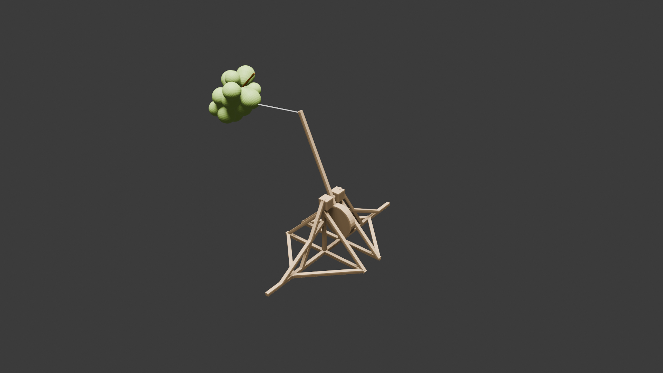
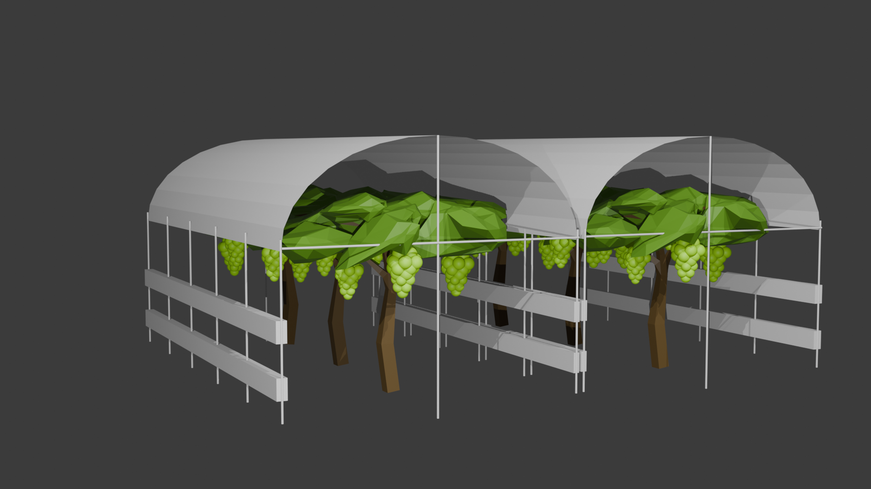
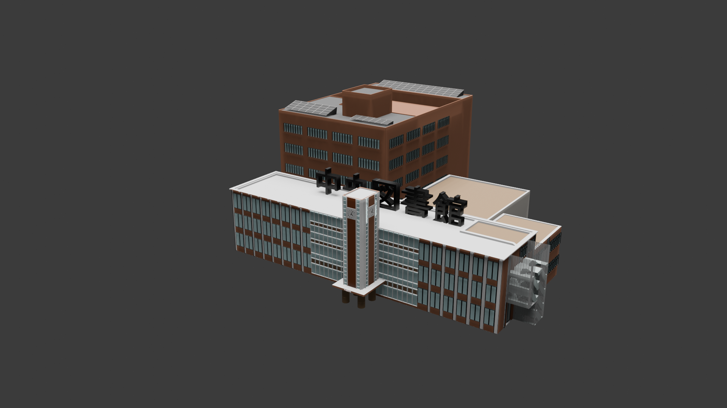
── 制作陣 ──
制作
ベリービッグエンディアン
チームリーダー
大野 颯也
企画
中川 浩明
プログラミング
寺本 祥汰
画像
渡邉 瑠々
音曲
足立 悠司
紹介動画
寺本 祥汰
─ 使用したツール ─
Unity 6.1 (6000.1.8f1)
Blender 4.5
ChatGPT-5
Gemini

Slide 4
── 結びに ──
この物語を遊んでくださり
心より感謝申し上げます。

